Slide 1
RAZMJEŠTAJ PERONA U OKVIRU AUTOBUSKE STANICE
J. Petričević

Slide 2
ORGANIZACIJA PERONA U OKVIRU AUTOBUSKE STANICE
Razmještaj perona u okviru jedne autobuske stanice može biti organizovan na više načina što zavisi od:
izgleda i mogućnosti lokacije,
broja potrebnih perona i
mogućnosti prilaza autobusa i putnika.
Pri izboru položaja perona na autobuskoj stanici moraju se ispuniti određeni zahtjevi, kao što su:
tokovi putnika moraju biti što kraći i ne smiju se presjecati sa tokovima vozila i
putanja kretanja od putničke zgrade do najudaljenijeg perona ne smije biti duža od 150 m.

Slide 3
ORGANIZACIJA RAZMJEŠTAJA PERONA - TIP“A”
Razmještaj perona u okviru jedne autobuske stanice prema “A” tipu koristi se kod malih autobuskih stanica, sa malim brojem perona sa uskim i dugačkim prostorima.

Slide 4
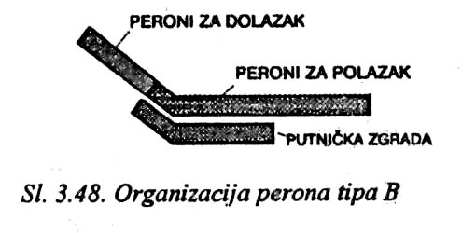
ORGANIZACIJA RAZMJEŠTAJA PERONA - TIP “B”
Sa povećanjem broja potrebnih perona neminovno je da se, u cilju boljeg iskorištenja prostora, jedan broj pepona (najčešće dolazni) postave pod izvjesnim uglom, kako bi se ujedno skratilo pješačenje putnika.

Slide 5
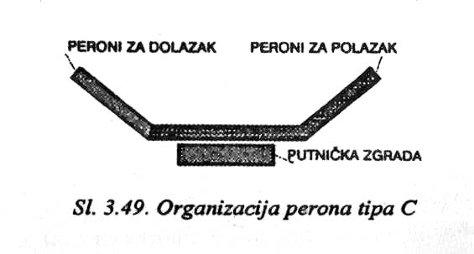
ORGANIZACIJA RAZMJEŠTAJA PERONA - TIP “C”
Dalje povećanje broja potrebnih perona zahtjeva dodatno “lomljenje perona”, odnosno potrebu da se dolazni i jedan broj odlaznih perona postave pod izvjesnim uglom.

Slide 6
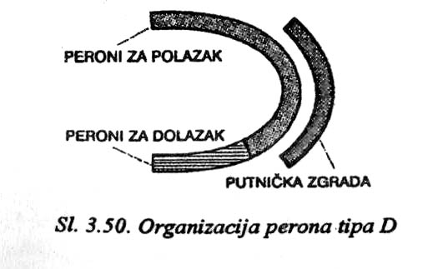
ORGANIZACIJA RAZMJEŠTAJA PERONA - TIP “D”
Ukoliko je raspoloživi prostor predviđen za smještaj perona kvadratnog oblika, odnosno, ukoliko prostor ima veću širinu, racionalno iskorištenje prostora dobija se ako se peroni postave u lučnom ili polukružnom obliku.

Slide 7
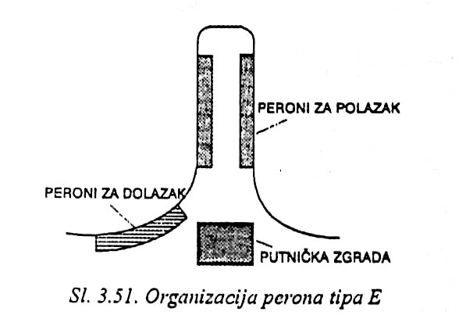
ORGANIZACIJA RAZMJEŠTAJA PERONA - TIP “E”
U slučaju da raspoloživi prostor ima veoma veliku širinu i veoma malu dužinu, racionalno iskorištenje prostora dobija se ako se peroni postave u obliku kao na slici.
Prednost ovakvog razmještaja perona ogleda se u tome što omogućava odvajanje prigradskog i međugradskog saobraćaja, a nedostatak je nedovoljan prostor za dolazne perone.

Slide 8
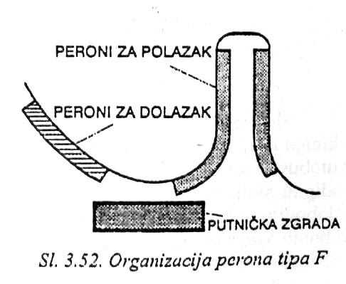
ORGANIZACIJA RAZMJEŠTAJA PERONA - TIP “F”
Ako raspoloživi prostor ima veoma veliku širinu i nešto veću dužinu u odnosu na predhodni prostor, racionalno iskorištenje prostora dobija se ako se peroni postave kao na slici.
Ovakav razmještaj perona otklanja nedostatak nedovoljnog prostora za dolazne perone.

Slide 9
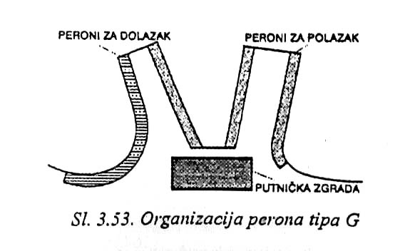
ORGANIZACIJA RAZMJEŠTAJA PERONA - TIP “G”
Kod većih autobuskih stanica, sa većim brojem perona, neophodno je izvršiti “višestruko lomljenje” krive po kojoj se razmještaju peroni, odnosno racionalno iskorištenje prostora dobija se ako se peroni postave u sledećem obliku:

Slide 10
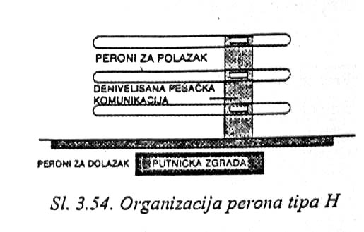
ORGANIZACIJA RAZMJEŠTAJA PERONA - TIP “H”
Smještaj perona u vidu više paralelnih podužnih ostrva, omogućuje da se na odgovarajućem prostoru smjesti najveći mogući broj perona, ali ima veliki nedostatak – stvara konflikt između putnika i autobusa a i snalaženje putnika je otežano.

Slide 11
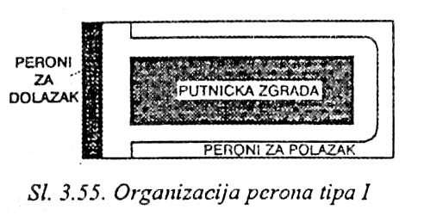
ORGANIZACIJA RAZMJEŠTAJA PERONA - TIP “I”
Smještaj perona oko sve četiri strane putničke zgrade omogućuje da se na odgovarajućem prostoru smjesti najveći mogući broj perona, ali uz uslov da se ne ugrozi kretanje putnika.
Ovakav razmještaj perona je povoljan i iz razloga što omogućuje njihovo razvrstavanje po pravcima, ali i na prigradski, međugradski i tranzitni saobraćaj.

Slide 12
HVALA ZA PAŽNJU!

Slide 13
Zadatak: Prepišite tekst u svoje sveske, SAČUVAJTE GA U ELEKTRONSKOM OBLIKU ILI ODŠTAMPAJTE.
Odgovorite na ova pitanja:
Koji tip razmještaja perona omogućuje najpovoljnije postavljanje najvećeg broja perona?
Zaokruži tačno:
Na autobuskim stanicama koje imaju mali broj perona, oni se razmještaju po:
1. tipu “A”
2. tipu “C”
3. tipu “I”
Nabrojte prednosti organizacije perona po tipu “E”.
Koji tip organizacije perona ćemo primjeniti ako je prostor za perone pravougaonog ili kvadratnog oblika?
Navedite tipove organizacije perona koje biste birali za veće autobuske stanice.
odgovore na pitanja pošaljite mi na imejl: petjelena73@gmail.com ILI NA VIBER. pozdrav!

